Slide 1
Электронды оқыту e-learning

Slide 2
Қолданылатын браузерлер:
MS Internet Explorer версии 7.х – 9.х;
Mozilla Firefox версии 3.5.х – 5.х;
Opera версии 9.х – 11.х.
GoOGLE CHROME

Slide 3

178.89.108.66/ms39

Slide 4
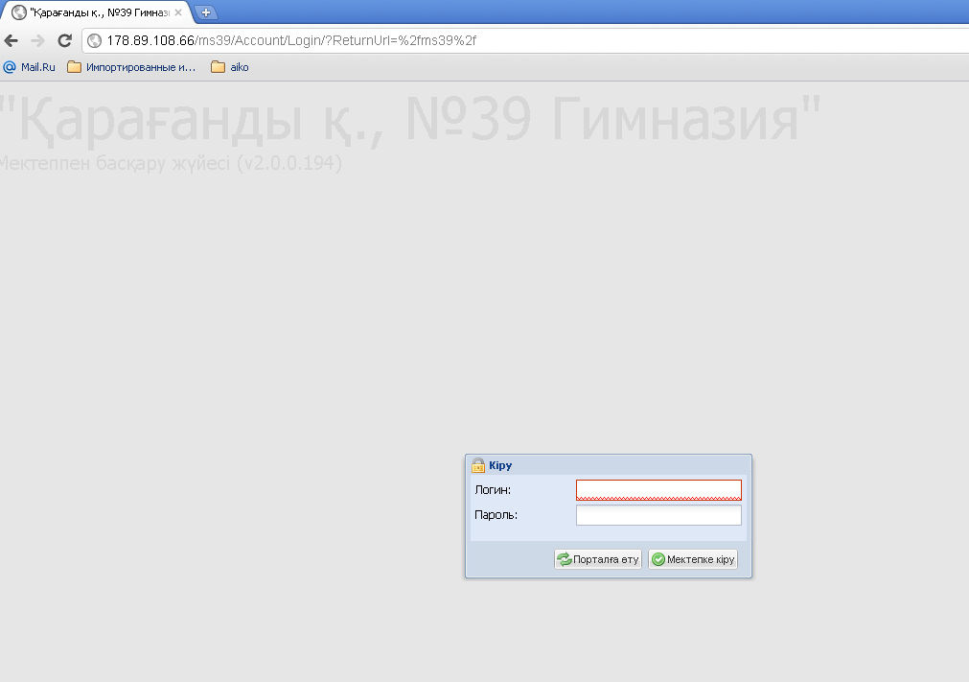

Slide 5
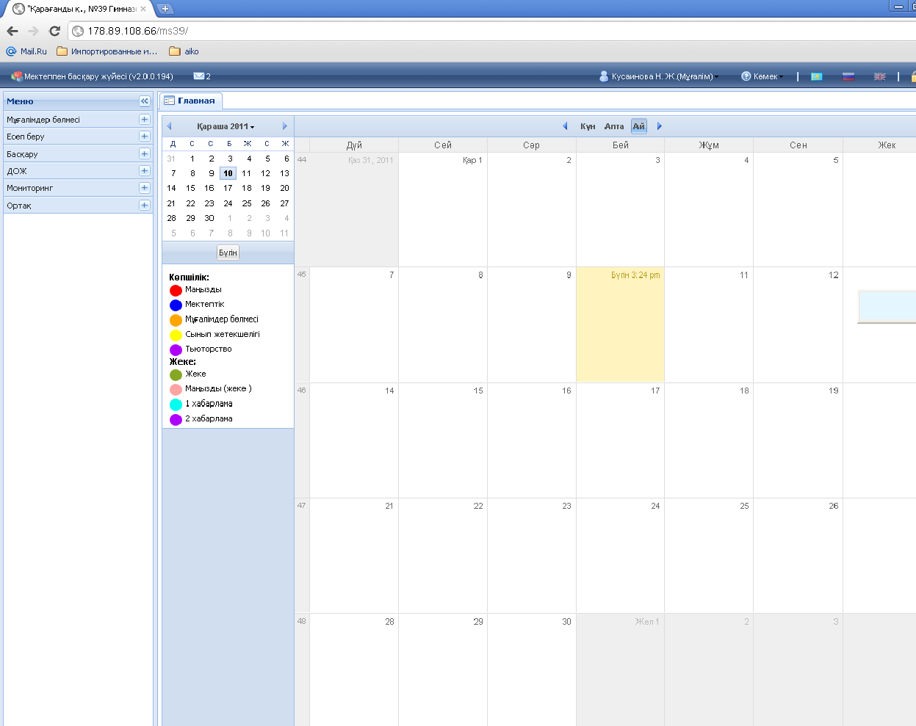

Slide 6
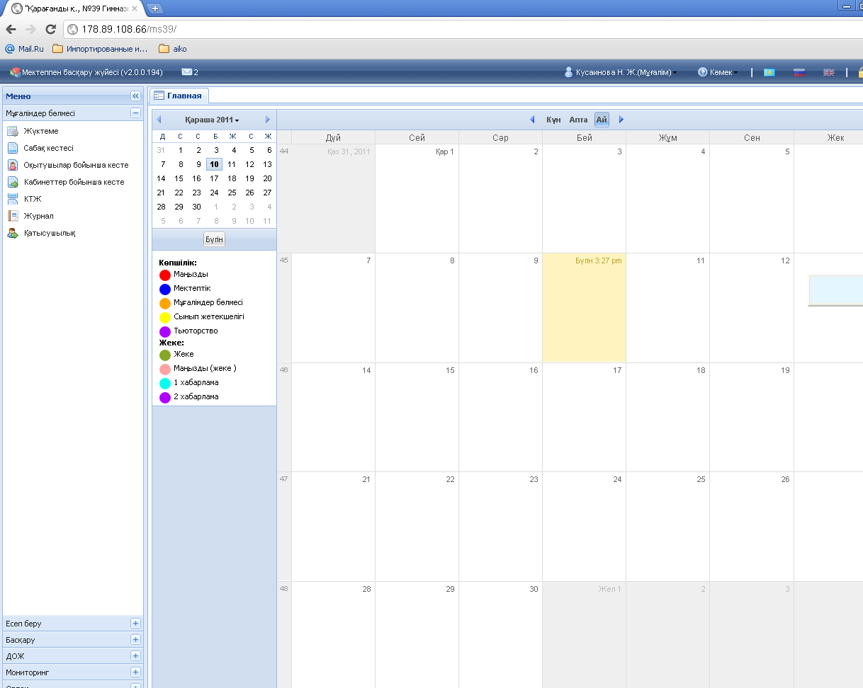

Slide 7
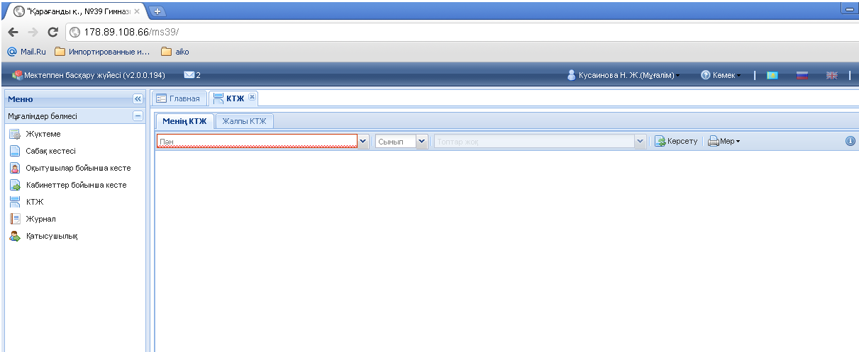

Slide 8

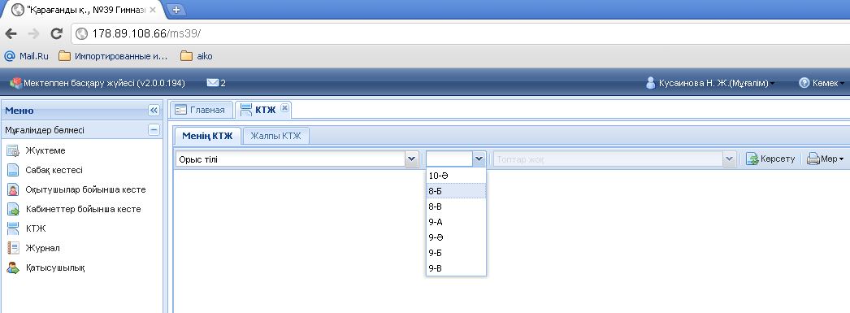

Slide 9



Slide 10


Slide 11


Slide 12
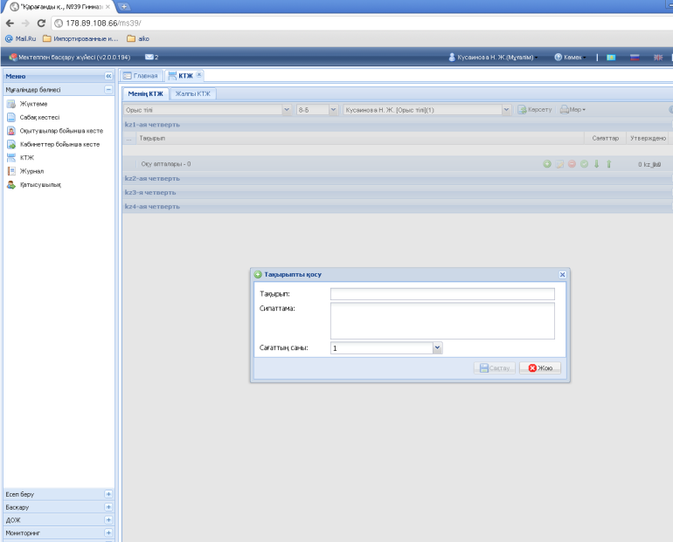

Slide 13
